Slide 1
государственное бюджетное общеобразовательное учреждение Самарской области основной общеобразовательной школы № 11имени Героев воинов-интернационалистов города Новокуйбышевска городского округа Новокуйбышевск Самарской области
структурное подразделение «Детский сад «Надежда»
Тема выступления на Региональной инновационной площадке:
«Психолого-педагогическое сопровождение семей воспитывающих детей с РАС в условиях дошкольной образовательной организации»
Подготовили:
Ольга Владимировна Славкина, методист
Ксения Юрьевна Зенькова, педагог-психолог
Лариса Георгиевна Дончук, учитель-дефектолог
г. Новокуйбышевск, 2022 г.

Slide 2
ПРОГРАММА ПРОЕКТА 2022-2025 г.
Цель: Оказание информационно-методического сопровождения родителям (законным представителям), воспитывающих детей дошкольного возраста с РАС в условиях ДОО
Задачи:
1. Сформировать доверительные отношения между педагогами ДОО и родителями, воспитывающих детей дошкольного возраста с РАС.
2. Выстроить благоприятные детско-родительские отношения в семьях, воспитывающих детей дошкольного возраста с РАС.
3. Способствовать организации общения и обмену опытом в воспитании детей между родителями, воспитывающих детей с РАС.
4. Обучать родителей психологическим приемам коррекции взаимоотношений с детьми, а также собственного эмоционально-психологического состояния.
5. Разработать методические рекомендации по психолого-педагогическому сопровождению семей, воспитывающих детей с РАС.
Принципы работы:
1.Личностно-ориентированный подход к детям и родителям, где в центре стоит учёт личностных особенностей ребенка, семьи; обеспечение комфортных, безопасных условий.
2. Гуманно-личностный - всестороннее уважение к ребенку и каждому члену семьи.
3. Комплексность – психолого-педагогическую помощь можно рассматривать только в комплексе, в тесном контакте психолога, всех специалистов, воспитателей.
4. Принцип деятельностного подхода – психологическая помощь осуществляется с учётом ведущего вида деятельности ребенка – игровой.

Slide 3
ФОРМЫ РЕАЛИЗАЦИИ ПРОЕКТА 2022-2025 г.
для реализации проекта планируется использовать такие новые методы активизации родителей:
«Мозговой штурм» (позволяющий достичь понимания друг друга, когда общая проблема является личной для целой группы) (2023-2024 г.)
«Коллективная запись» (формулируется проблема родителем, записывается на лист бумаги и передаются на обсуждение) (2023-2024 г.)
Родительский клуб «Планета детства» (дискуссионный клуб по конкретной цели с приглашением детского психиатра, специалистов центров социальной помощи «Семья» и т.д.) (2024-2025 г.)

Slide 4
квалификация ПЕДАГОГОВ
Педагогический коллектив :
6 воспитателей
3 учителя-дефектолога
1 педагог-психолог
1 музыкальный руководитель
ОБУЧЕНИЕ ПРОШЛИ
2019 г. - Самарский национальный
исследовательский университет имени академика С.П. Павлова. Тема: «Специализированное комплексное сопровождение ребенка с РАС и его семьи» – 72 часа (учитель-дефектолог, воспитатель);
2019 г. ГБУ ДПО Новокуйбышевский РЦ»
Тема: «Специфика организации обучения детей с РАС в условиях ДОО» – 36 ч. (5 педагогов);
2020 г. - Переподготовка «педагог по работе с детьми с РАС» – учитель-дефектолог;
2022 г- Переподготовка ГБУ ДПО СО «Центр специального образования «Тьюторское сопровождение обучающихся с ОВЗ» - педагог-психолог.

Slide 5
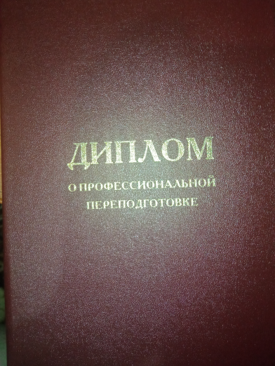
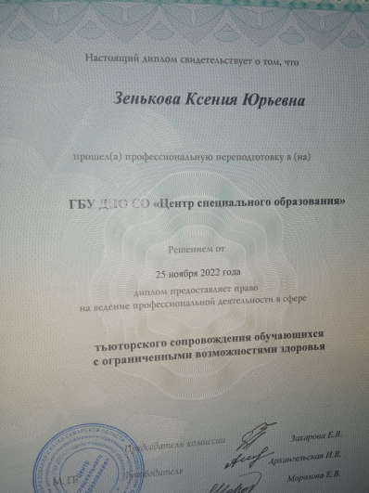
Тьютор – это педагог-наставник, отвечающий за личностное, творческое и психологическое развитие обучающегося посредством создания индивидуального образовательного маршрута и индивидуального образовательного пространства
Тьюторское сопровождение – это деятельность специалиста, направленная на создание специальных психолого-педагогических условий, выявление и развитие образовательных мотивов, интересов, поиск ресурсов для создания индивидуальной образовательной программы с целью индивидуализации образования

Slide 6
ОЖИДАЕМЫЕ РЕЗУЛЬТАТЫ 2022-2025 г.
Сформируются доверительные отношения между педагогами ДОО и родителями, воспитывающих детей дошкольного возраста с РАС.
Выстраиваются благоприятные детско-родительские отношения в семьях, воспитывающих детей дошкольного возраста с РАС.
Стремление родителей работать над улучшением существующей ситуации относительно собственного ребенка, своей семьи и реализации себя как личности.
Установлены взаимодействие между семьями, имеющих детей с РАС и педагогическими работниками образовательного учреждения.
Разработаны методические рекомендации по психолого-педагогическому сопровождению семей, воспитывающих детей с РАС.

Slide 7
Направления психолого-педагогической помощи родителям по основным сферам развития ребенка дошкольного возраста с РАС
Разрабатывание эффективных форм и методов работы с семьёй:
Исследование эмоциональных состояний родителей, воспитывающих детей дошкольного возраста с РАС
Составление дневника наблюдений за детьми с РАС в группе
консультации, наблюдение, контроль, лечение

Slide 8
Визитная карточка Консультативного Пункта

Slide 9
КОНСУЛЬТАТИВНЫЙ ПУНКТ В СП «ДЕТСКИЙ САД «НАДЕЖДА»
Тьютор
Воспитатель
Учитель-дефектолог
Учитель-логопед
Педагог-психолог
Методист
Ребенок с ОВЗ

Slide 10
В Консультативном пункте помощь оказывается
по следующим направлениям:
Диагностическое
Консультативное
Коррекционно-развивающее
Профилактическое
Просветительское

Slide 11
ПСИХОЛОГО-ПЕДАГОГИЧЕСКИЙ КОНСИЛИУМ
В СП «ДЕТСКИЙ САД «НАДЕЖДА»
Целью ППк является организация психолого-педагогического сопровождения обучающихся структурного подразделения с ограниченными возможностями здоровья на основании медицинского заключения. (заключения ПМПК)
Задачами ППк являются:
выявление трудностей в освоении образовательных программ, особенностей в развитии, социальной адаптации и поведении обучающихся для последующего принятия решений об организации психолого-педагогического сопровождения;
разработка рекомендаций по организации психолого-педагогического сопровождения обучающихся;
консультирование участников образовательных отношений по вопросам актуального психофизического состояния и возможностей обучающихся; содержания и оказания им психолого-педагогической помощи, создания специальных условий получения образования;
контроль за выполнением рекомендаций ППк.

Slide 12
СОСТАВ ПСИХОЛОГО-ПЕДАГОГИЧЕСКОГО КОНСИЛИУМА
В СТРУКТУРНОМ ПОДРАЗДЕЛЕНИИ «ДЕТСКИЙ САД «НАДЕЖДА»
Председатель ППК
Заместитель председателя ППК
Педагог-психолог
Учитель-дефектолог
Учитель-логопед
Воспитатель
детский психиатр и невролог
СЕКРЕТАРЬ

Slide 13
Ход заседания фиксируется в протоколе
Протокол заседания психолого-педагогического консилиума
№ от« 20 г.
Присутствовали: И.О.Фамилия (должность в ОО, роль в ППк), И.О.Фамилия (мать/отец ФИО обучающегося).
Повестка дня:
1. ...
2. ...
Ход заседания ППк:
1. ...
2. ...
Решение ППк:
1. ...
2. ...
Приложения (характеристики, представления на обучающегося, результаты продуктивной деятельности обучающегося, копии рабочих тетрадей, контрольных и проверочных работ и другие необходимые материалы):
1. ...
2. ...
Председатель ППк: И.О.Фамилия
Члены ППк:
И.О.Фамилия
И.О.Фамилия
Другие присутствующие на заседании:
И.О.Фамилия
И.О.Фамилия

Slide 14
КОЛЛЕГИАЛЬНОЕ ЗАКЛЮЧЕНИЕ ППк
Коллегиальное заключение психолого-педагогического консилиума
Дата « » 20 года
Общие сведения
ФИО обучающегося:
Дата рождения обучающегося:
Класс:
Образовательная программа:
Причина направления на ППк:
Коллегиальное заключение ППк
(выводы об имеющихся у ребенка трудностях (без указания диагноза) в развитии, обучении, адаптации (исходя из актуального запроса) и о мерах, необходимых для разрешения этих трудностей, включая определение видов, сроков оказания психолого-медико-педагогической помощи.
Рекомендации педагогам
Рекомендации родителям
Приложение
Председатель ППк И.О.Фамилия
Члены ППк:
И.О.Фамилия
И.О.Фамилия
С решением ознакомлен (а) /
(подпись и ФИО (полностью) родителя (законного представителя)
С решением согласен (на) /
(подпись и ФИО (полностью) родителя (законного представителя)
С решением согласен (на) частично, не согласен (на) с пунктами:
/
(подпись и ФИО (полностью) родителя (законного представителя)

Slide 15
Направления и формы коррекционной помощи семье ребёнка с РАС
Направления коррекционной работы
Объект коррекционной работы
Формы коррекционной работы
Психолого-педагогическая коррекция нарушений
РЕБЁНОК
коррекционные занятия
«Специалист-аутичный ребёнок-Родитель»
Просветительская и образовательная работа с родителями
РОДИТЕЛЬ
Консультации, психотерапевтические беседы
Психокоррекционная работа

Slide 16
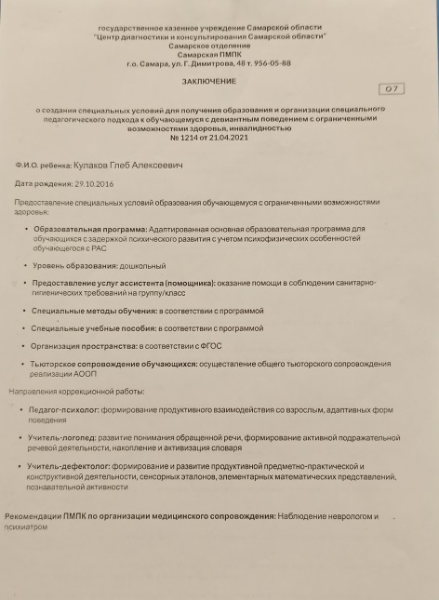
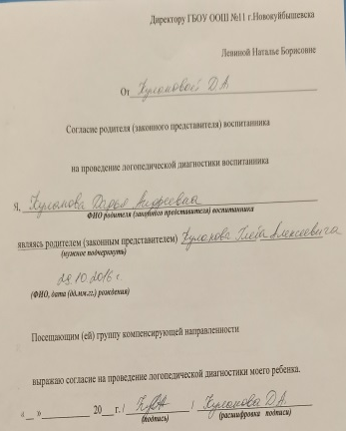
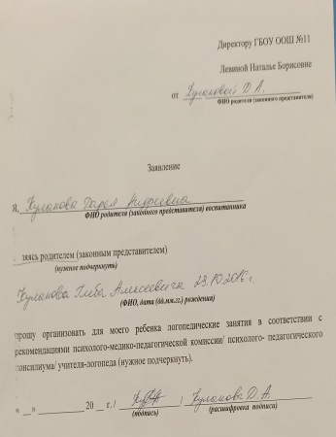
ДОКУМЕНТЫ НА РЕБЕНКА С РАС
Заявление и
согласие родителей
Дневник
наблюдений
заключение
Таблица анализа расстройств
в поведении и эмоций у детей
Коррекционная работа

Slide 17
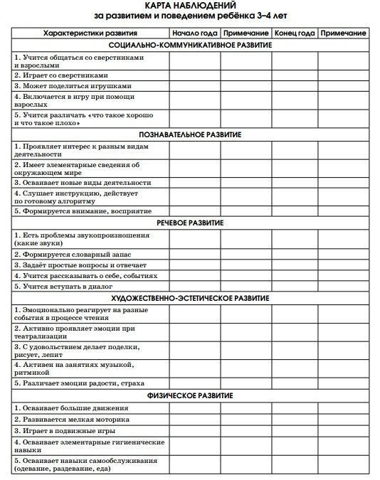
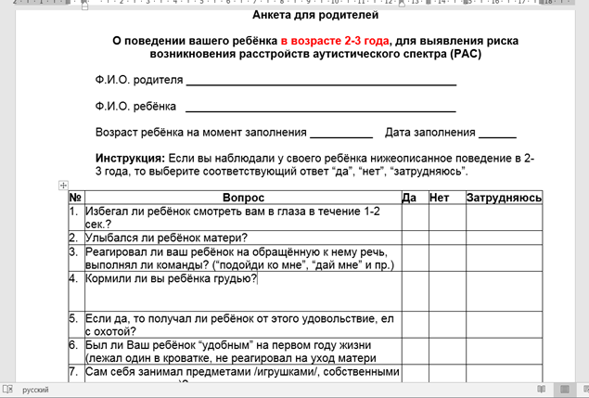
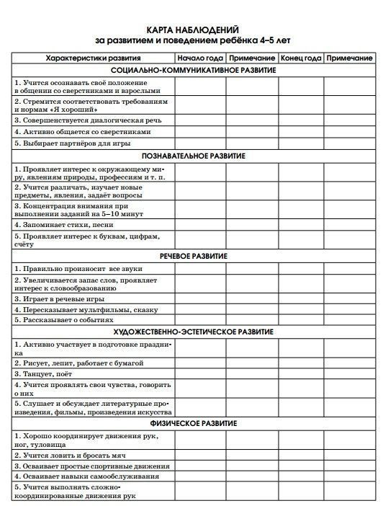
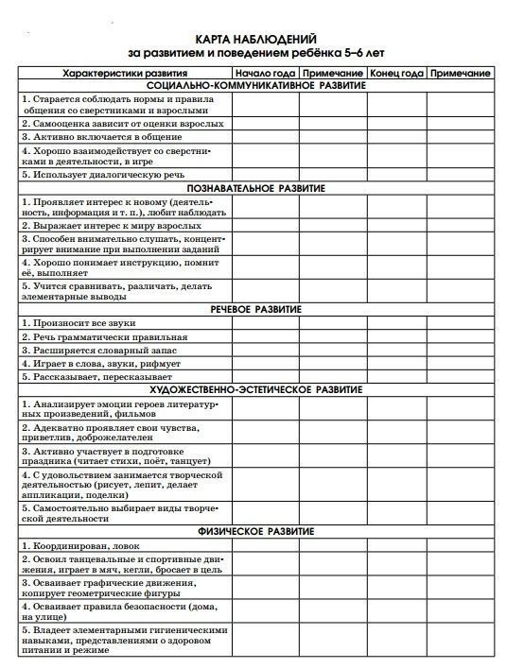
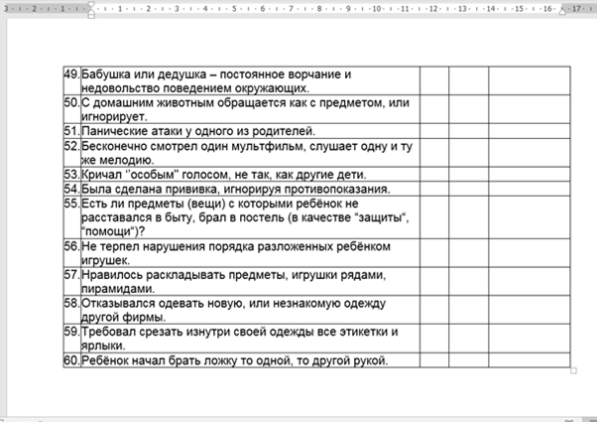
Анкета для родителей
Карта наблюдений
за поведением ребенка с РАС
4-7 лет

Slide 18
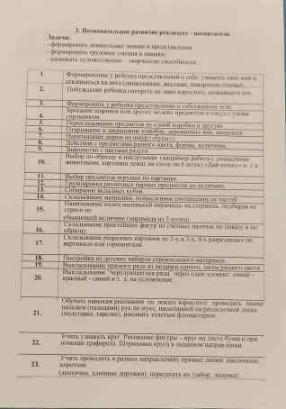
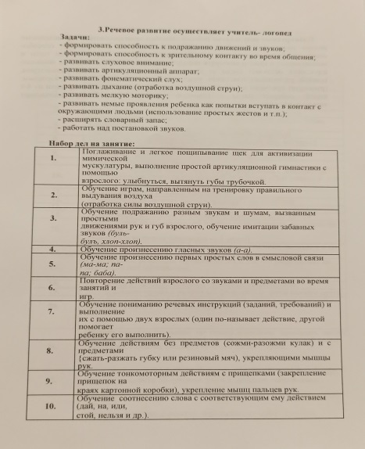
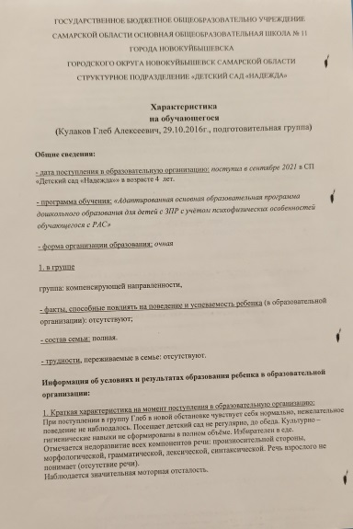
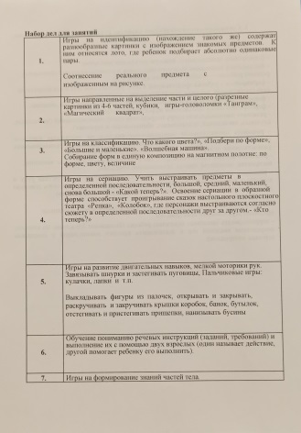
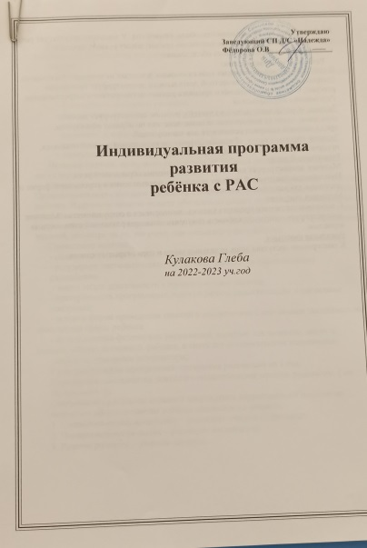
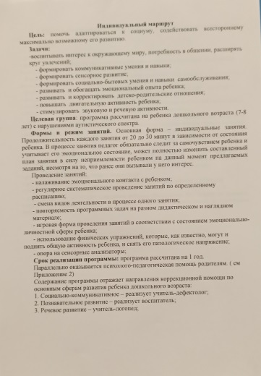
Характеристика на ребенка
Диагностика
речевого
развития
Диагностика
познавательного
развития
Индивидуальный
маршрут

Slide 19
Методы коррекционной работы с детьми с РАС на 2022-2023 уч.г.
Метод сенсорной интеграции
Прикладной анализ поведения
Система коммуникации обменом изображениями (PECS)
«Игровое время» (Floortime/DIR)

Slide 20
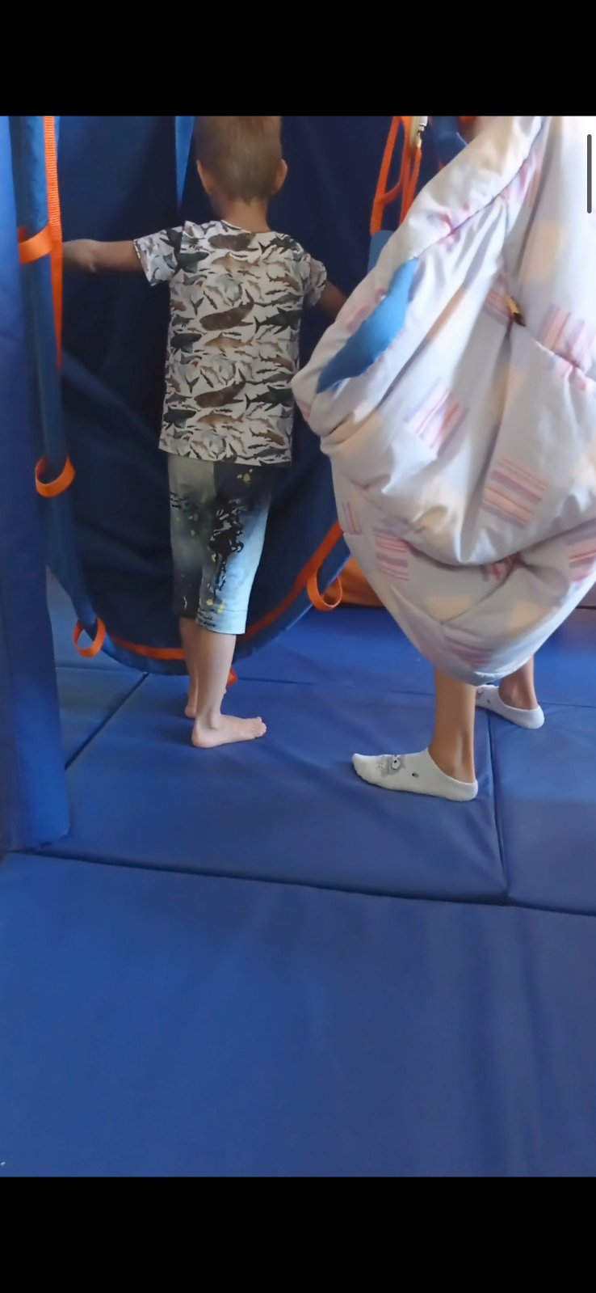
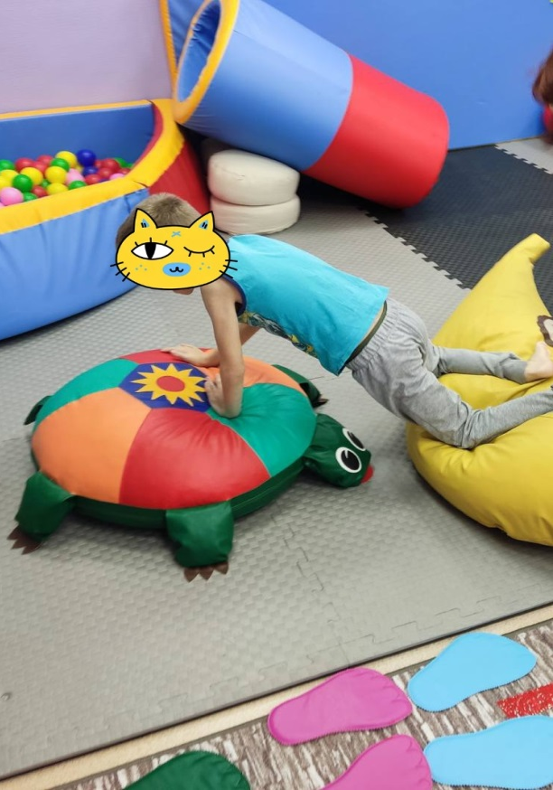
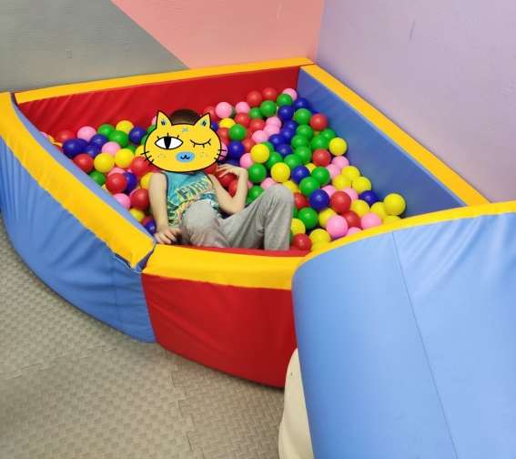
МЕТОД СЕНСОРНОЙ ИНТЕГРАЦИИ
Сенсорная интеграция – процесс, во время которого происходит получение информации нервной системой от рецепторов всех чувств.
Метод представляет собой упорядочивание ощущений, полученных из окружающего мира посредством игр, с использованием специального оборудования.

Slide 21
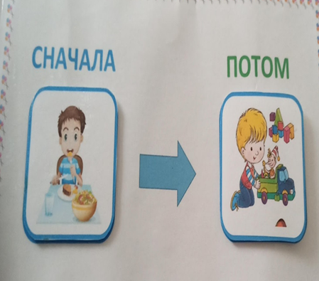
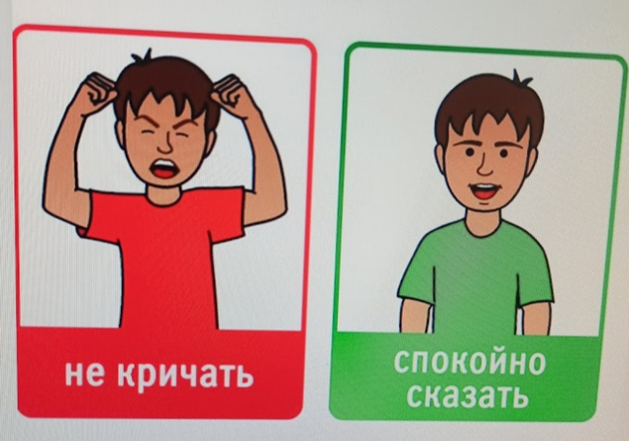
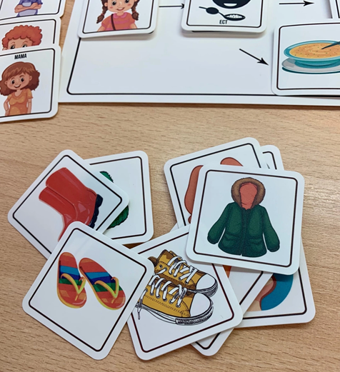
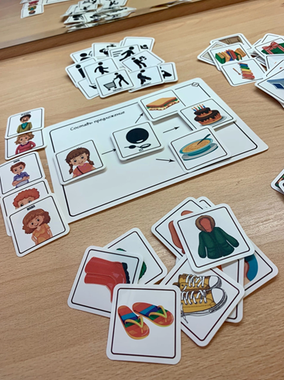
СИСТЕМА КОММУНИКАЦИИ ОБМЕНОМ ИЗОБРАЖЕНИЯМИ (PECS)
PECS состоит из нескольких фаз:
«как» вступать в коммуникацию,
настойчивость и преодоление расстояния для коммуникации,
выбор нужного изображения,
структура предложения,
просьба в ответ на вопрос и комментирование.

Slide 22
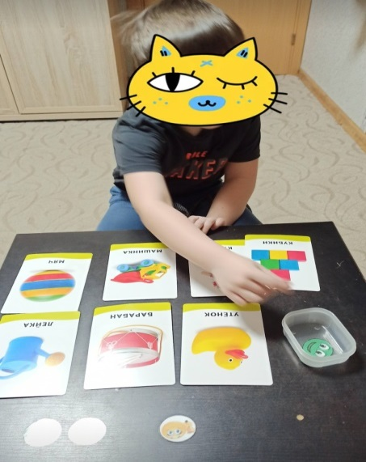
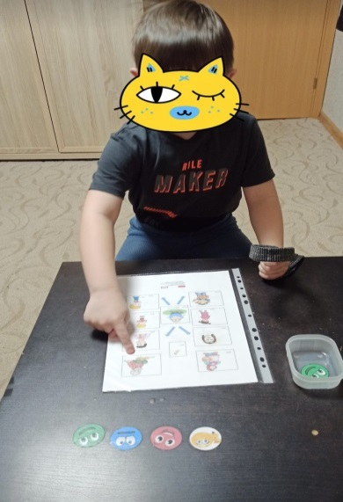
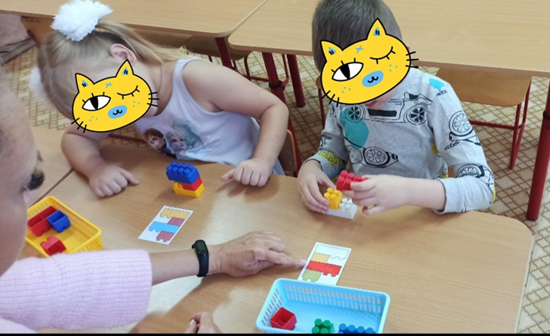
ПРИКЛАДНОЙ АНАЛИЗ ПОВЕДЕНИЯ
Последовательная трансформация поведения ребенка и его обучение во всех областях, формируя необходимые навыки шаг за шагом.
Правильные действия закрепляются до автоматизма, неправильные - строго пресекаются.
Используются подсказки и стимулы, как положительные, так и отрицательные.
Конечная цель - дать ребенку средства осваивать окружающий мир самостоятельно

Slide 23
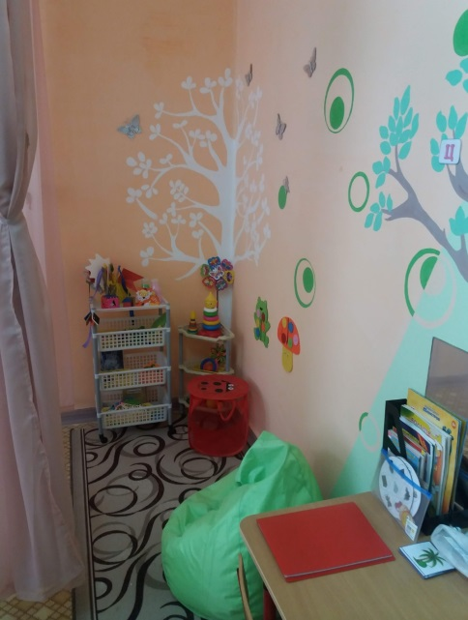
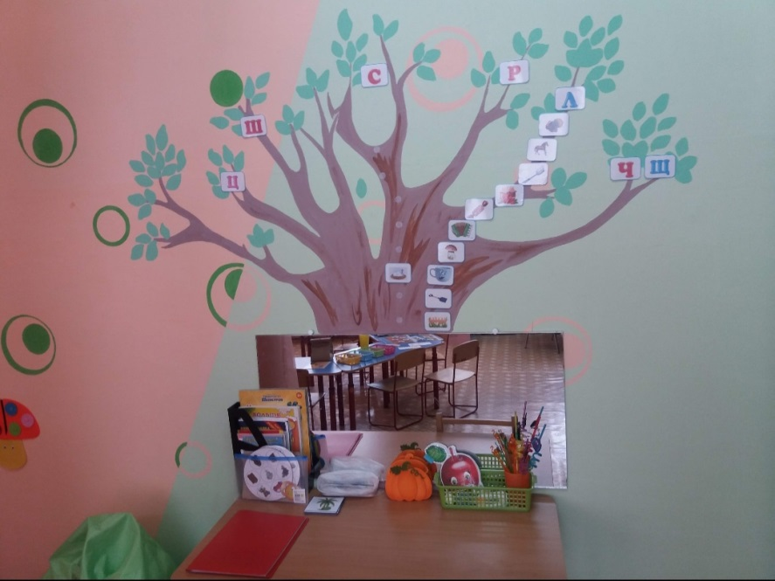
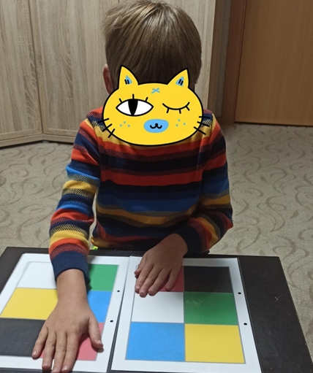
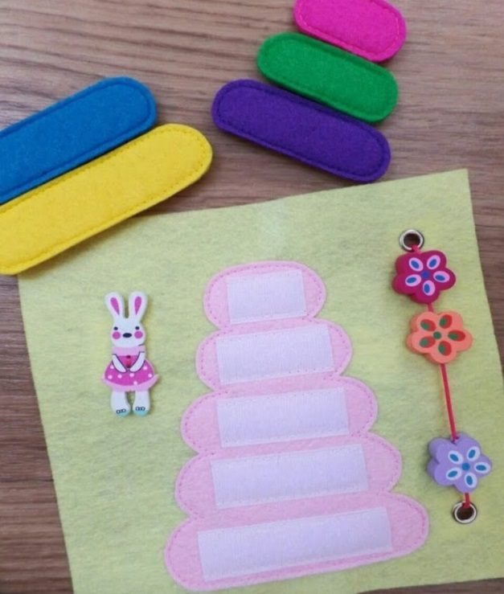

Slide 24
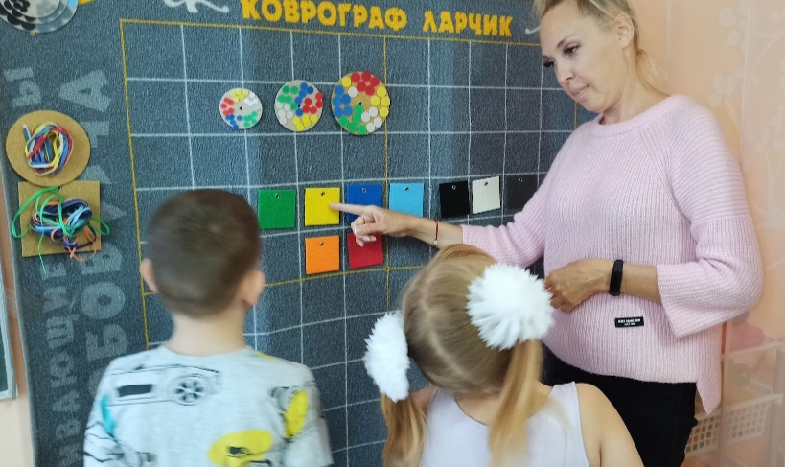
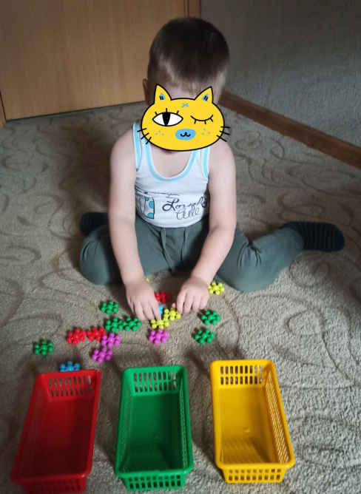
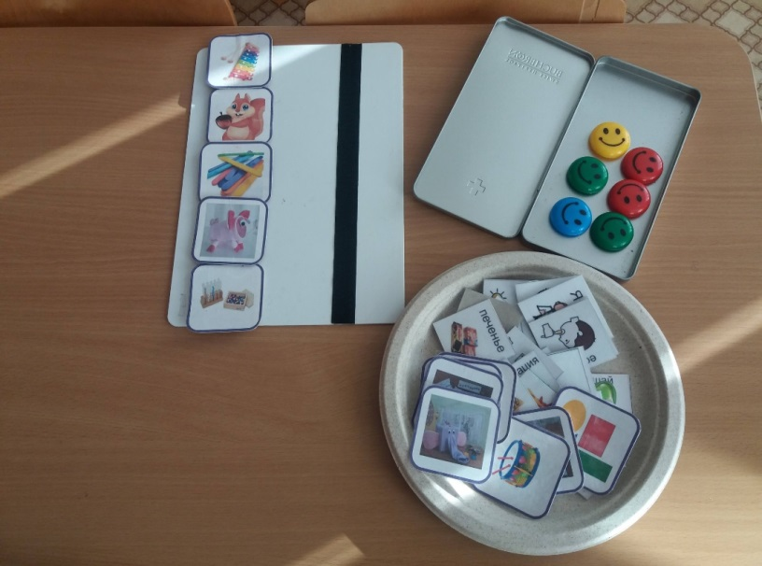
«ИГРОВОЕ ВРЕМЯ» (Floortime/DIR) на 2022-2023 уч.г.
В рамках программы выделяют шесть стадий развития ребенка:
стадия интереса к миру,
стадия привязанности,
стадия двухсторонней коммуникации,
стадия осознания себя и решения социальных проблем,
стадия символической игры,
стадия осознания эмоциональных идей и
эмоционального мышления.
Задача «Игрового времени» — помочь ребенку с РАС пройти через все стадии

Slide 25
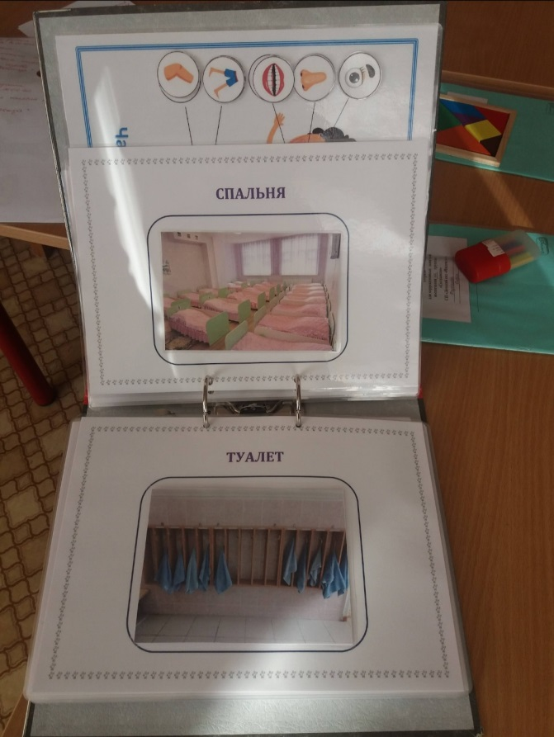
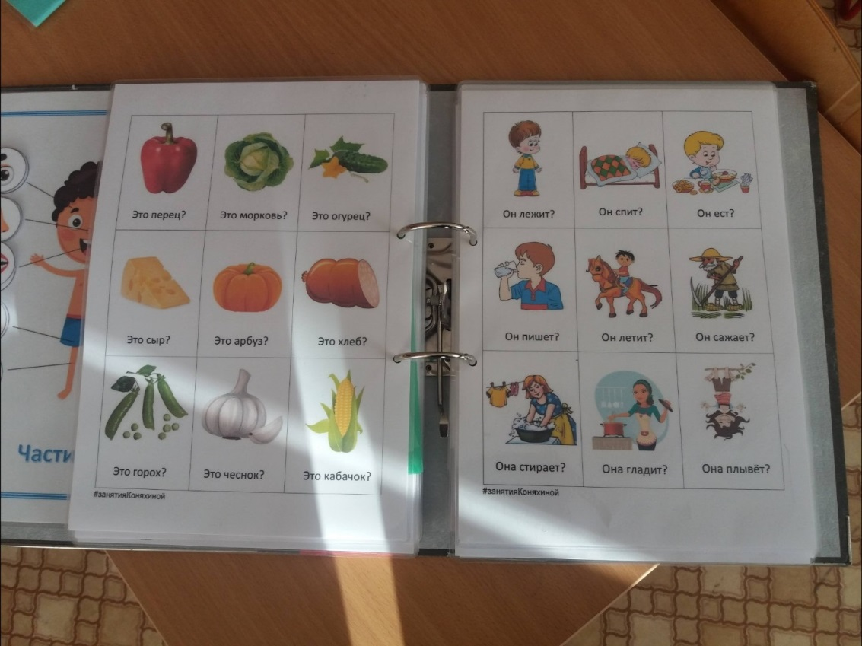
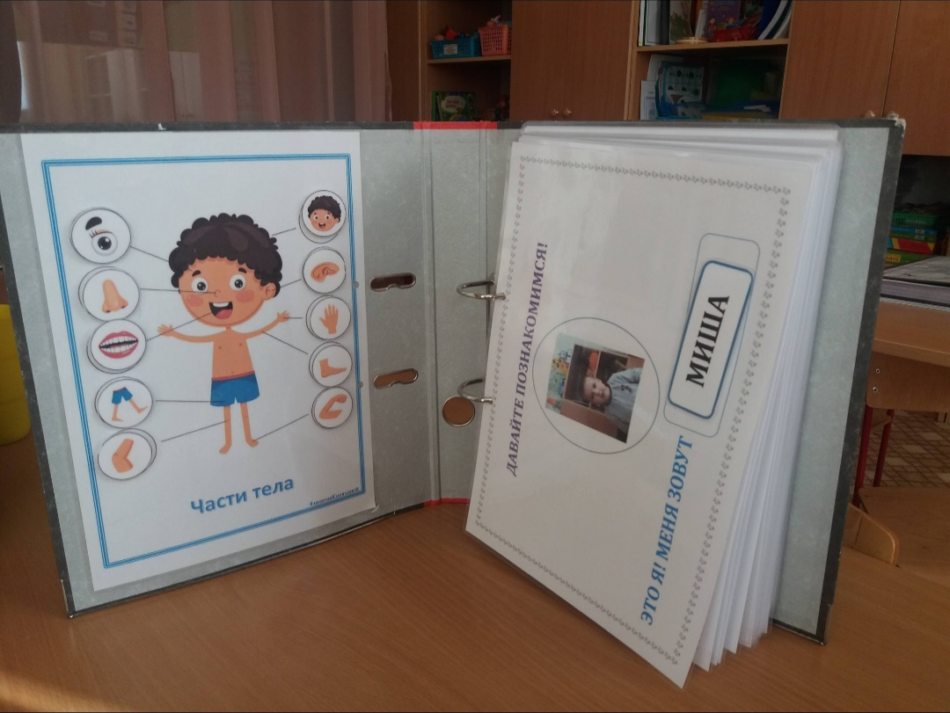
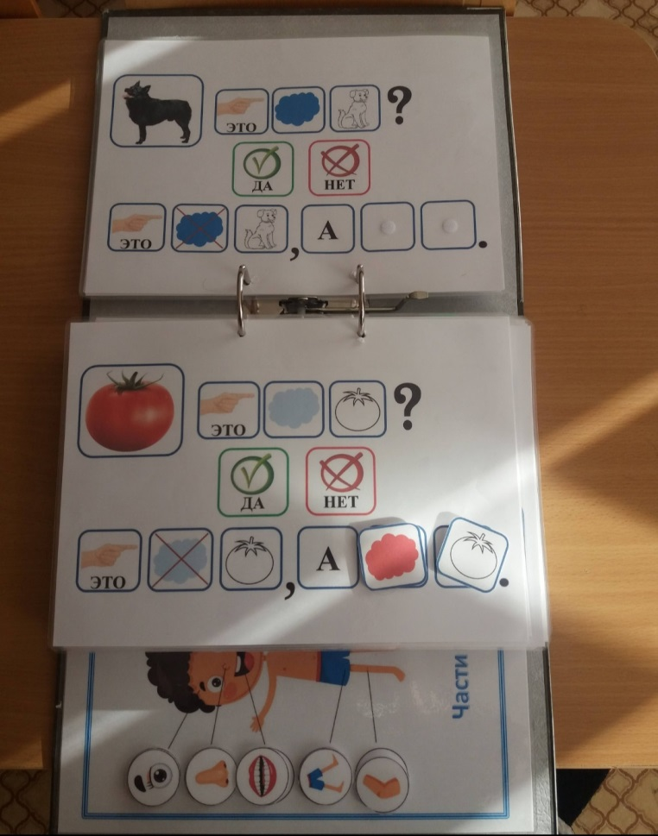
«ИГРОВОЕ ВРЕМЯ» (Floortime/DIR)

Slide 26
446208, Самарская область
город Новокуйбышевск
улица Кадомцева, д.6
телефон: 8 (84635) 6-20-62
е-mail: doo_sch11_nadezhda_nkb@samara.edu.ru
Сайт: http://надежда.школа11н-ск.рф
спасибо за внимание

